Slide 1

TRƯỜNG TIỂU HỌC QUANG TRUNG
CHÀO MỪNG QUÝ THẦY CÔ VỀ DỰ GIỜ, THĂM LỚP 4D !
HOẠT ĐỘNG TRẢI NGHIỆM 4
Hành vi xâm hại tình dục
Giáo viên: Đỗ Thị Hường

Slide 2

Nêu những cách phòng tránh xâm hại tinh thần đối với trẻ em mà em biết?

Slide 3






KHÁM PHÁ
Hoạt động 1:
Tìm hiểu những trường hợp trẻ em bị xâm hại tinh thần trong thực tế

Slide 4




HOẠT ĐỘNG NHÓM 4
YÊU CẦU: Các nhóm quan sát tranh, ảnh (SGK – trang 60) và thảo luận với nhau theo những gợi ý dưới đây để liệt kê những dấu hiệu có nguy cơ xâm hại tình dục trẻ em ở các bức tranh
Mô tả những hành vi được thể hiện trên tranh ảnh
Nêu các dấu hiệu có nguy cơ xâm hại tình dục

Slide 5

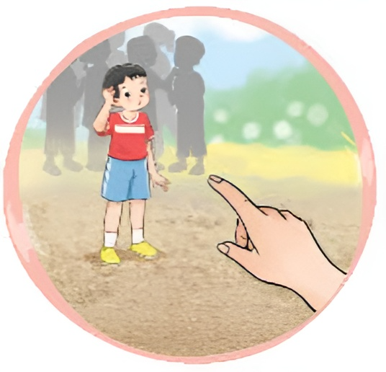

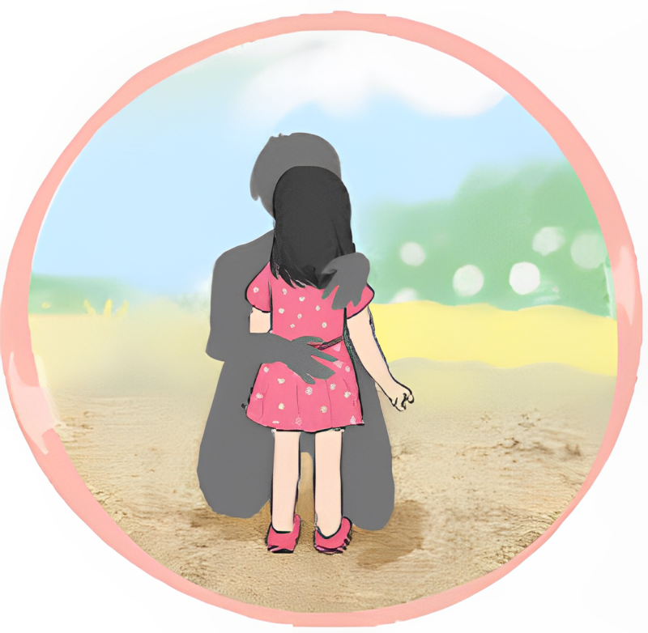
Bị ôm, đụng chạm vào vùng mặc đồ bơi
Vô cớ được tặng quà, cho tiền
Bị nhìn trộm khi tắm hoặc thay quần áo
Bị gọi ra chỗ vắng một mình

Slide 6


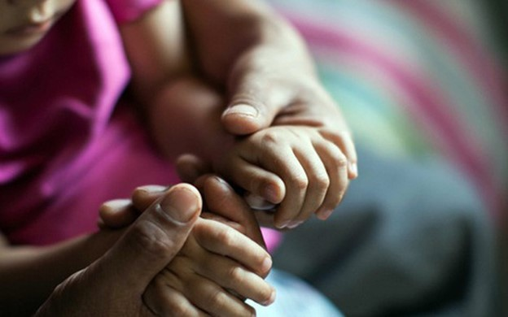



Gợi ý: Một số dấu hiệu có nguy cơ xâm hại tình dục như:
Bị va chạm, ôm chặt,... khiến em khó chịu
Bị động chạm ở vùng đồ bơi
Bị nhìn chằm chằm một cách bất thường hoặc bị nhìn trộm

Slide 7


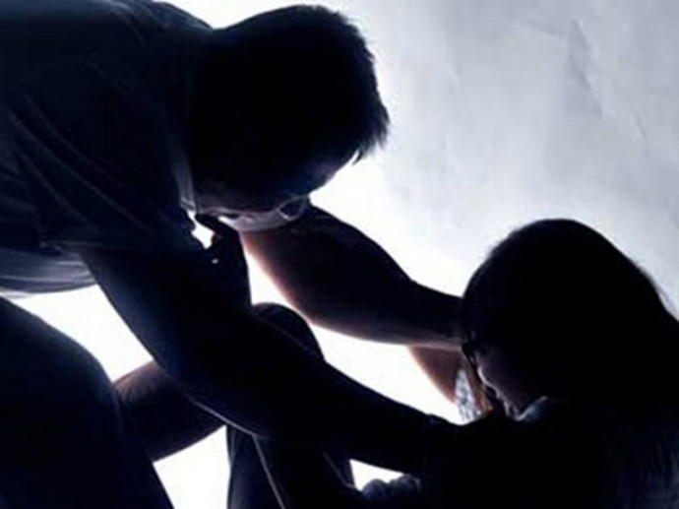
Gợi ý: Một số dấu hiệu có nguy cơ xâm hại tình dục như:
Bị nghe những lời nói tục tĩu
Bị ép phải xem những hình ảnh, phim có nội dung không lành mạnh
Bị bắt ép cởi bỏ quần áo

Slide 8



Các em hãy chia sẻ về những tình huống có nguy cơ bị xâm hại tình dục mà em đã được nghe kể hoặc chứng kiến.
Sau khi hoàn thành nhiệm vụ, các nhóm chia sẻ kết quả thảo luận về cách nhận diện nguy cơ xâm hại tình dục và đưa ra kết luận riêng của nhóm mình về các dấu hiệu có nguy cơ xâm hại tình dục

Slide 9


KẾT LUẬN
Những hành vi xâm hại tình dục ở trẻ em như:
Va chạm, ôm chặt khiến trẻ em khó chịu.
Ôm, động chạm vùng mặc đồ bơi ở trẻ em.
Nói những lời tục tĩu với trẻ em.
Ép trẻ em phải xem những hình ảnh, phim có nội dung không lành mạnh.
Ép trẻ em cởi bỏ quần áo,…
Đối tượng có thể thực hiện hành vi xâm hại tình dục: bất kì ai – cùng giới hoặc khác giới, ở mọi lứa tuổi, có thể là người thân, người quen, người lạ.
Bối cảnh có nguy cơ diễn ra sự việc: bất kì lúc nào, dù là ở đâu; tuy nhiên sẽ thường là nơi vắng vẻ, chỗ tối, riêng tư,..

Slide 10
KHÁM PHÁ
Hoạt động 2:
Phòng tránh bị xâm hại tình dục

Slide 11



HOẠT ĐỘNG THEO NHÓM 4
Gợi ý thực hiện: Có thể sử dụng các con số để tạo bí kíp như: Ba không; Bốn quan sát; Năm ngón tay
Các em hãy thảo luận với nhau để lựa chọn cách phòng tránh theo nhiều cấp độ khác nhau dựa vào gợi ý thực hiện cho sẵn dưới đây:
Đưa ra nguyên tắc “Ba không” hoặc “Năm không” để phòng tránh từ xa như:
Không ở trong phòng kín một mình với người lạ.
Không để người khác chạm vào vùng mặc đồ bơi của mình.
Không chơi ở chỗ vắng vẻ hoặc nơi tối tăm.

Slide 12



VẬN DỤNG
* Cùng người thân nêu ý tưởng thiết kế một sản phẩm thể hiển cách phòng tránh bị xâm hại tình dục.
* Thiết kế một sản phẩm theo các hình thức cắt, dán, vẽ,…thể hiển cách phòng tránh bị xâm hại tình dục.

Slide 13




TẠM BIỆT VÀ HẸN GẶP LẠI CÁC EM!

